Slide 1
VALORIZACE KYSELÉ SYROVÁTKY
TVIP Hustopeče 2022
Marek Holba

Slide 2
MOTIVACE A CÍLE PROJEKTU
Demonstrovat udržitelné interdisciplinární koncepty cirkulárního zemědělství v praxi
Zvoleno šest případových studií napříč Evropskou Unií
Čtvrtý rok řešení projektu – vše se blíží ke zdárnému konci. Pilotní jednotky postaveny a začínají sloužit svému účelu. Polní testy mají za sebou první vyhodnocení, atd.
Snaha o replikaci úspěšných řešení napříč EU
Vytvořit kompetitivní prostředí pro evropskou ekonomiku v globálním kontextu formou inovativních konceptů

Slide 3
Valorizace kyselé syrovátky
- kyselá syrovátka vzniká srážením kaseinu kyselinami při výrobě měkkých sýrů (např. žervé, cottage, mascarpone)
- špatně skladovatelná kapalina - v zimě náchylná ke zmrznutí, v létě se může rychle zkazit
nižší pH (kolem 4,0)
produkce v ČR ca. 350 000 000 litrů/rok

Slide 4
Valorizace kyselé syrovátky
Současné scénáře nakládání zahrnují:
smísení se sladkou syrovátkou a následné vysušení jako potravinové doplňky pro sportovce (samotná kyselá syrovátka je kvůli své lepivosti málo vhodná k sušení samostatně) i pro jiné další využití jako sladká syrovátka
významnou položkou v nákladech je transport (do ca. 100 km se přepravuje nezahuštěná) na větší vzdálenosti zahuštěná na 6 nebo 18% v automobilových cisternách o objemu 10 000 nebo 20 000 litrů (s návěsy až 40 000 litrů)
pro představené valorizační scénáře byl kalkulován zjednodušující předpoklad, kdy z 6 kg mléka vznikne 1 kg tvarohu (čerstvého sýru, cottage) a 6 kg kyselé syrovátky

Slide 5
Valorizace kyselé syrovátky
EU ca. 44% světové produkce, Česká republika ca. 0.3% evropské produkce

Slide 6
Valorizace kyselé syrovátky
Analýzou dat z EuroStatu bylo zjištěno, že ca. 35% kyselé syrovátky se zpracovává společně se sladkou syrovátkou a vyrábí se z ní sušená syrovátka
Obdobné množství kyselé syrovátky se zpracovává na koncentráty bílkovin – syrovátkové i směsné a na výrobu laktózy
Zbytek (ca. 30%) se využívá na zkrmování dobytka

Slide 7
Valorizace kyselé syrovátky
Výrobní postupy nejfrekventovanějších možností zpracování
a) výroba krmného nápoje – nezahrnuje zpravidla tepelné ošetření ani zachycení sýrového prachu; zahrnuje skladování v mlékárně nebo u uživatele; vhodné pro výkrm prasat; méně vhodné pro napájení skotu – nutná navykací dieta
b) zahuštění syrovátky – s využitím nanofiltrace a/nebo reverzní osmózy, zahuštění na 18% pro transport k dalšímu zpracování; s využitím, odpařování za sníženého tlaku – trubkové odparky – zahuštění na 30% sušiny; obvykle zahrnuje skladování po výrobě, separaci tuku odstřeďováním, separaci prachu, vlastní zahuštění, skladování u uživatele
C) sušení syrovátky (zpravidla jen sladká, u kyselé by byla nutná neutralizace), zahuštění na ca. 45-60% odpařováním nebo na ca.95% sprejovým sušením; zahrnuje skladování po výrobě, separaci tuku odstřeďováním, separaci prachu, zahuštění, sušení, balení, skladování, transport a skladování u uživatele

Slide 8
Valorizace kyselé syrovátky
Separace vhodných látek pro potravinářství a farmacii
Laktóza (obvykle ale ze sladké syrovátky)
Sladivé sirupy
Kaseinomakropeptid
Silážní mikrobiální struktury
Krmná biomasa
Kyselina mléčná
Organické kyseliny (např. kyselina propionová s antimikrobiálním účinkem)
Xanthan (fermentace syrovátky)
Hydrogel, hnojivo (syrovátka náhradou vody)

Slide 9
Valorizace kyselé syrovátky
Náš příspěvek k výzkumu:
Otestování kyselé syrovátky a dávkování na pole pro zabránění uhlíkového deficitu zde
Technologické kroky k předúpravě kyselé syrovátky
Extrakce hodnotných surovin z kyselé syrovátky

Slide 10
Valorizace kyselé syrovátky
Otestování kyselé syrovátky a dávkování na pole pro zabránění uhlíkového deficitu zde
Složení (%) | Sladká syrovátka | Kyselá syrovátka | Kaseinová syrovátka
Sušina (%) | 6.20 | 5.70 | 6.10
Laktóza (%) | 4.80 | 4.60 | 4.70
Bílkoviny (%) | 0.75 | 0.30 | 0.50
Tuky (%) | 0.05 | < 0.01 | < 0.01
Popel (%) | 0.60 | 0.80 | 0.90
pH | 6.1 | 4.6 | 4.4

Slide 11
Valorizace kyselé syrovátky
Otestování kyselé syrovátky a dávkování na pole pro zabránění uhlíkového deficitu zde
- Ověření pomocí poloprovozních testů na poli s kukuřicí a ozimou pšenicí
Složka | Jednotka | Hodnota
sušina | % | 18
TC | % | 7.42
TN | % | 0.23
TH | % | 1.26
TS | % | 0.02
TP | g/kg | 1.95
K | g/kg | 1.71
N-NH₄ | g/kg | 0.24
N-NO₂ | mg/l | < 10
N-NO₃ | mg/l | < 10

Slide 12
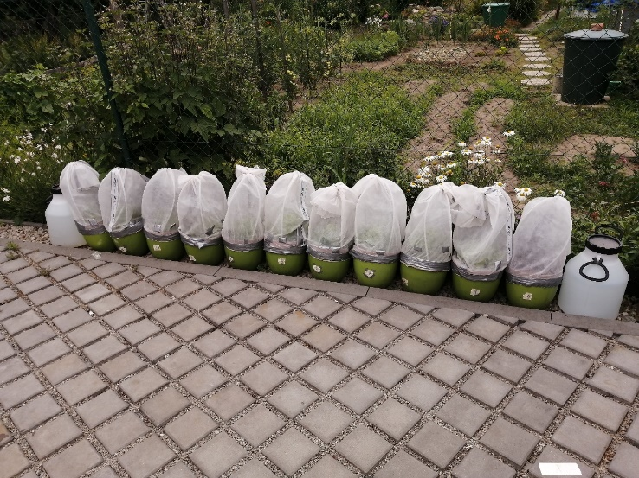
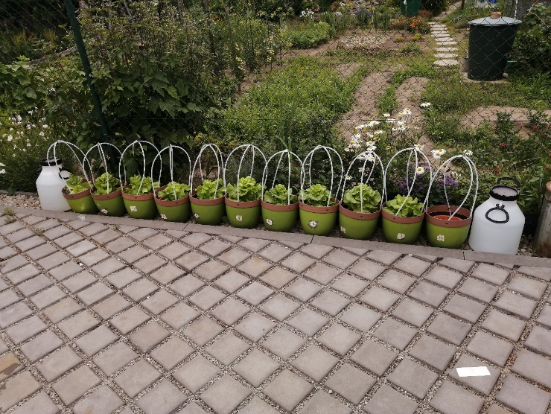
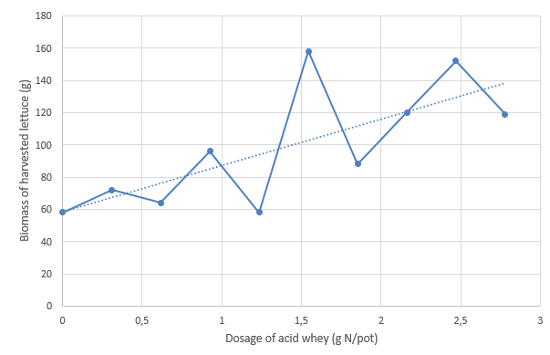
Valorizace kyselé syrovátky
Otestování kyselé syrovátky a dávkování na pole pro zabránění uhlíkového deficitu zde
- 11 květináčů s různou dávkou syrovátky v rozmezí 0.3 – 3 g TN/ květináč a sledování prospěšnosti kyselé syrovátky + vysledování maximální přípustné dávky

Slide 13
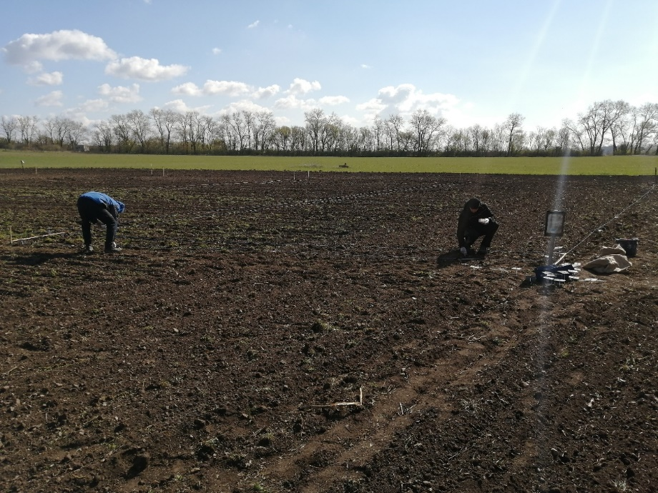
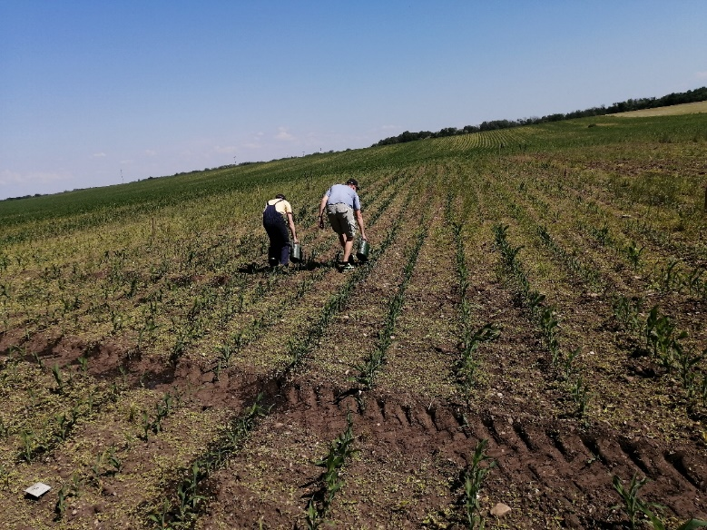
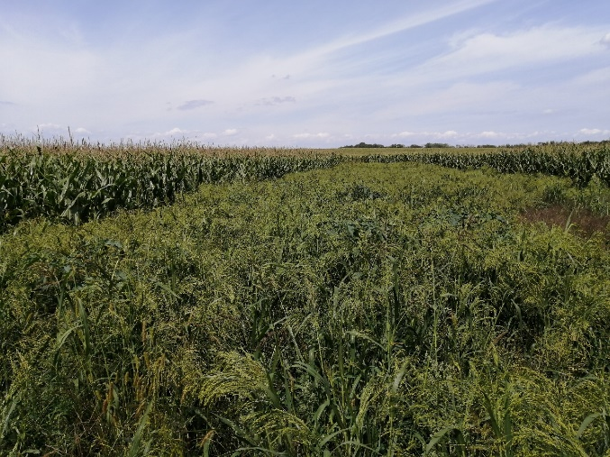
Valorizace kyselé syrovátky
Otestování kyselé syrovátky a dávkování na pole pro zabránění uhlíkového deficitu zde
- Testování s ozimou pšenicí (2019 a 2020) a s kukuřicí 2021 a 2022 (sklizeň včera); různé dávky TN od 0 – 160 kg/ha na testovacích políčkách 10 x 3 m; sledována výnosnost, koncentrace makronutrientů, složení půdy, apod.

Slide 14
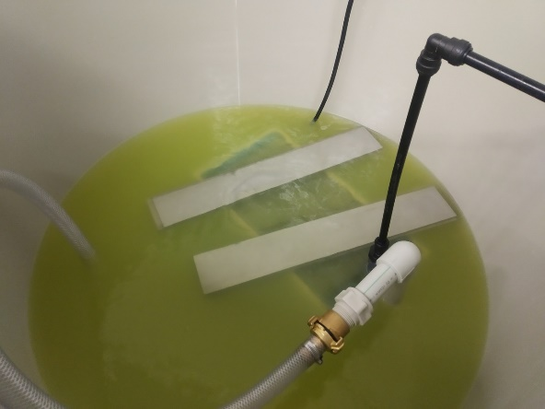
Valorizace kyselé syrovátky
Technologické kroky k předúpravě kyselé syrovátky
Předčištění kyselé syrovátky pomocí nanovlákenné membrány (Spur) před zahuštěním
V praxi, pokud je aplikována nanofiltrační zahušťovací jednotka, tak se zpravidla na odstranění tuků aplikuje centrifugace.
Náš inovativní prvek zařadili nanovlákenné membrány s velikostí pórů 300-400 nm
Membrány byly schopny odstranit tuky lépe než centrifugace ca. o 50%
Membrány byly schopen zároveň z kyselé syrovátky odstranit mléčný zákal způsobený především solemi Ca, Mg a fosforečnanů.

Slide 15
Valorizace kyselé syrovátky
Srovnávací studie přepočítávaná na 100 m3 zpracovávané syrovátky
Odstředivka – průměrná spotřeba 2.25 kWh/m³ a voda na oplach a proplach = 55 L/m³.
Nanovlákenné membrány – průměrná spotřeba 0.6 kWh/m³ a voda na oplach a proplach = 140 L/m³. Další náklady činí spotřebu chemikálií na kondicionaci membrán - 26 g kyseliny citronové/m³ a 52 g/m³ KOH.

Slide 16
Valorizace kyselé syrovátky
Technologické kroky k předúpravě kyselé syrovátky
Zahuštění kyselé syrovátky z 6 na 18% sušiny pomocí nanofiltrace
Hypotéza založena na snížení logistických nákladů

Slide 17
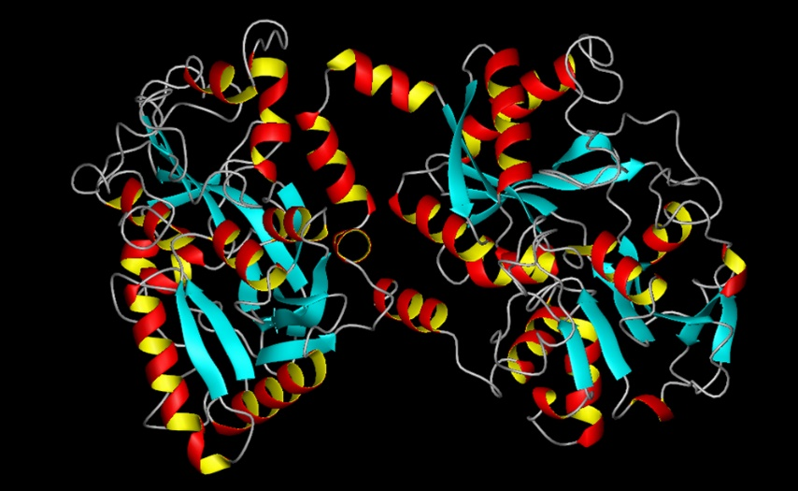
Valorizace kyselé syrovátky
Extrakce hodnotných surovin z kyselé syrovátky
Laktoferin je jednou ze složek imunitního systému organismu; má antimikrobiální aktivitu (bakteriocid, fungicid). Zejména u kojenců, ale i u dospělých jedinců zajišťuje laktoferin antibakteriální aktivitu.

Slide 18
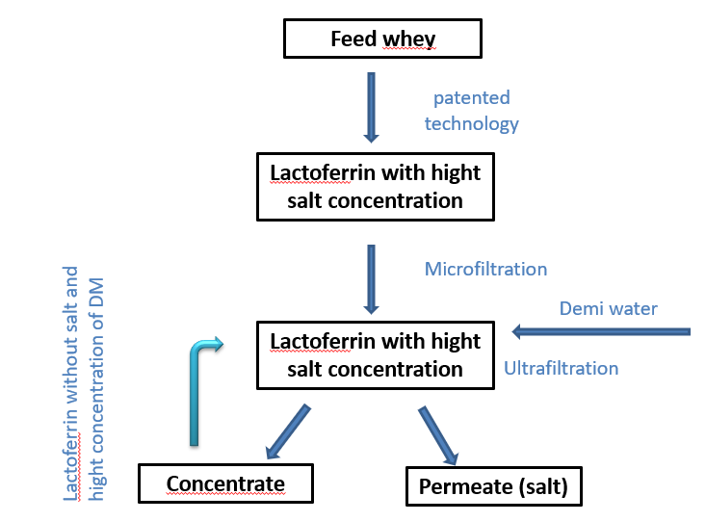
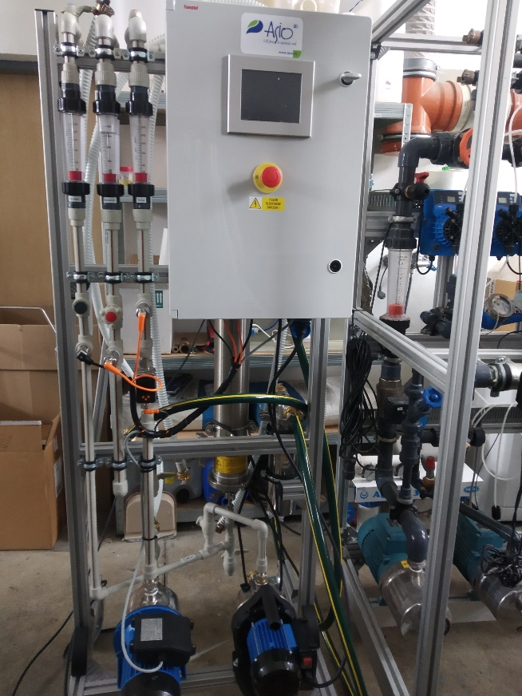
Valorizace kyselé syrovátky
Extrakce hodnotných surovin z kyselé syrovátky

Slide 19
ZÁVĚRY A SHRNUTÍ
Náš příspěvek zaměřen na valorizaci kyselé syrovátky v zemědělství, aplikaci nanovlákenných membrán, nanofiltrace pro zahuštění syrovátky, apod.
Prozatím velice slibné a úspěšné výsledky. Obtížné předpovídat zájem v praxi o tato řešení

Slide 20
DĚKUJI ZA POZORNOST
Testování bylo prováděné díky projektu Evropské Unie – Circular Agronomics (https://www.circularagronomics.eu/) v letech 2018 – 2023 s využitím finančních prostředků z rámcového programu Evropské unie pro výzkum a inovace Horizont 2020 na základě grantové dohody č. 773649.

